Slide 1
Модель Изинга
Отчет по лабораторной работе
Выполнил:
студент 1 курса магистратуры 05182м группы
Василевский А.В.

Slide 2

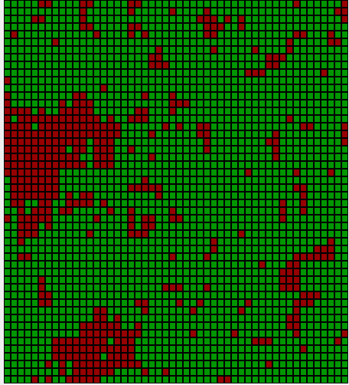
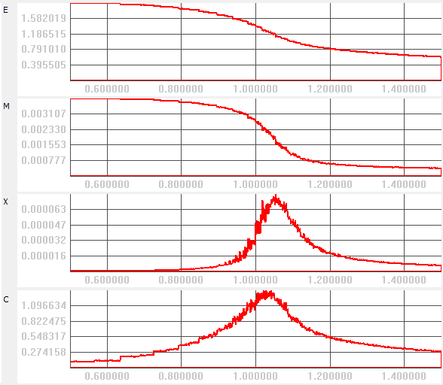
Модель Изинга
Модель Изинга — простейшая модель фазовых взаимодействий в магнетике.
Квадратная решетка NxN. В узле S[i,j] = ±1.
Периодические граничные условия.
Важна в первую очередь температура фазового перехода Tc = argmax{C(T)}, а также энергия E(T), намагниченность m(T), теплоемкость C(T).

Slide 3
Алгоритм Метрополиса
E(T), C(T), m(T) получают усреднением частных характеристик большого кол-ва состояний ансамбля.
Состояния генерируются упомянутым алгоритмом.
  0. Начальная случайная конфигурация при заданном T
  1. Случайный переворот одного спина: S[R1, R2] = -S[R1, R2]
  2. Энергия уменьшилась? (► dE(T) < 0 ◄)
    Да: состояние принимается
    Нет: состояние принимается по вероятности (если R3 < P(T))
  3. Расчет частных E(T), m(T), C(T) для получившегося состояния
  4. Повторение M ~ 1000*NxN раз с шага 1, усреднение частных характеристик

Slide 4
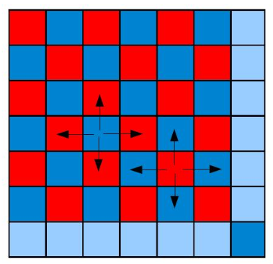
Параллелизация
Модель хорошо параллелится:
  dE(T) зависит всего от 4 соседей («+»-окрестности)
  (Т.е. красные ячейки не зависят от других красных и могут переворачиваться параллельно)
  E(T), m(T) линейны по «+»-окрестностям
Параллельный вариант:
  Сначала работа с красными ячейками, потом с синими
  Расчет частных E(T) и m(T) в процессе переворота спинов (E += f(текущая «+»-окрестность))

Slide 5
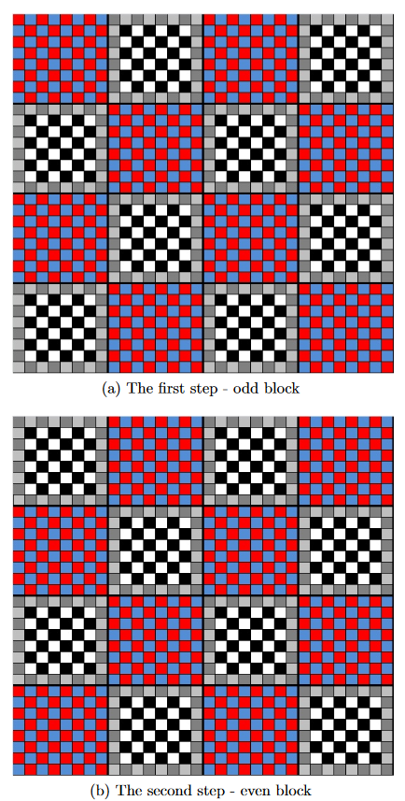
Перенос на GPU
N может быть большим => делить на блоки KxK
Аналогично, расчет сначала четных блоков, затем нечетных
  Доска NxN – global
  Блок KxK – shared
  «+»-окрестность (2x2 + 1) – private
Обновление граничных условий (границы блоков: shared → global)

Slide 6
Проблемы GPU
Случайные числа. OpenCL не имеет RNG => тригонометрия и арифметика floating point. Источник энтропии – CPU.
Размер блоков. Зависит от объема локальной памяти GPU. Больше – лучше.
Кол-во итераций (для усреднения).
  Больше итераций на GPU – меньше пересылок GPU ↔ CPU.
  Больше итераций, больше N – меньше энтропия RNG, корреляции случайных чисел между ячейками и состояниями.

Slide 7
Алгоритм
Блок четный? Да → (пропуск). Нет:
  Копировать global → shared.
  Поток четный? Да → (пропуск). Нет:
    Переворот спина. dE < 0 || rand < P(T)? Нет → отмена.
    E += fE(«+»-окрестность); m += fm(«+»-окрестность);
  Поток четный? Нет → (пропуск). Да: …
  Восстановить границы – копировать shared → global обратно.
Блок четный? Нет → (пропуск). Да: ...

Slide 8

Результаты: проверка правильности
Повторяемость графиков
  Между [правильность kernel-алгоритма]
    OpenMP CPU
    OpenCL CPU
    OpenCL GPU
  Между [качество генератора сл. чисел, правильность CPU-алгоритма]
    Повторными запусками

Slide 9
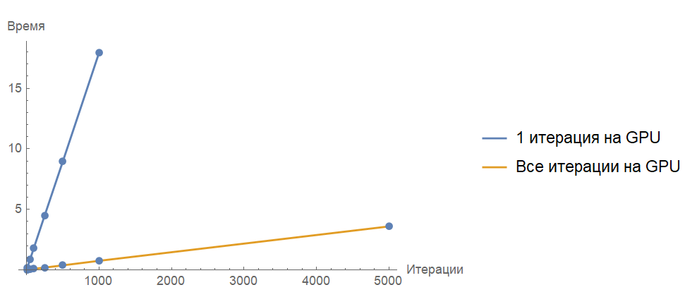
Результаты: число итераций
(* аналогично для OpenCL CPU — расходы на вызов OpenCL, копирование данных и т. д. *)

Slide 10
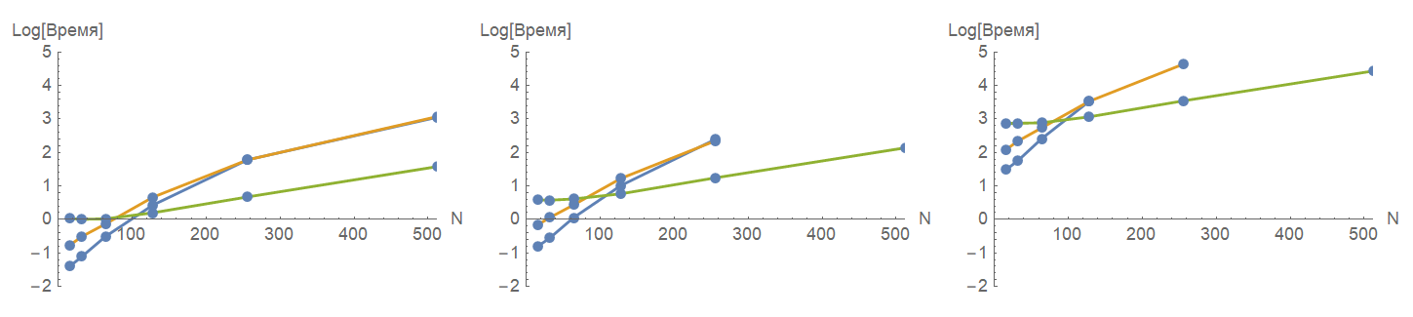
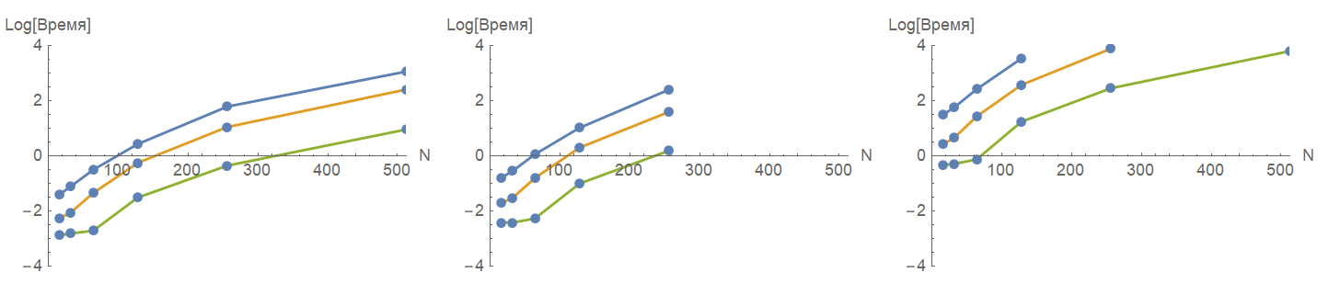
Результаты: размер блока
1 итерация в kernel
~100 итераций*
~1000 итераций*
~10 итераций*
Все итерации в kernel
* M x 10 итераций – начальное установление; M x 1 итераций – локальное установление
M x 1 итераций – расчет одной точки графика (из 100); измерялось суммарное время

Slide 11
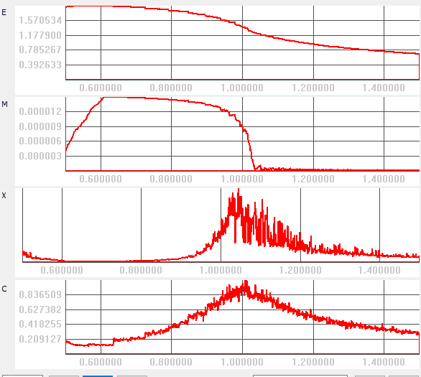
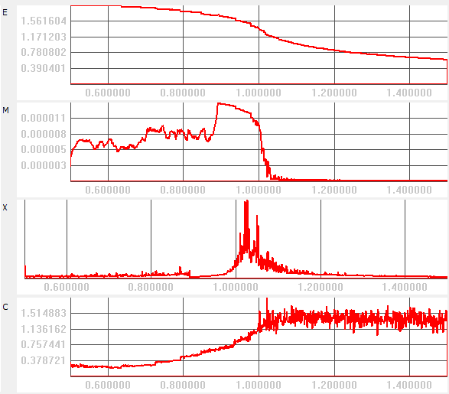
Результаты: RNG (float)
Недоустановление
(не критично)
Недоустановление
(не критично)
Правильно
Неправильно
Неправильно
GPU 256x256+, 10000 итераций
(корреляции RNG при больших N, искажение вероятностей (float не хватает))
CPU 256x256, 10000 итераций

Slide 12
Выводы
Описана и реализована модель Изинга.
Реализован ее параллельный вариант (OpenMP).
Параллельный вариант перенесен на OpenCL (CPU/GPU).
Проанализированы результаты работы. Указаны проблемы реализации и возможные пути их устранения.
  Дополнение. Перенос RNG+вероятностей с float на double → устранение смещения вероятностей при больших N (улучшение качества), но существенное замедление (~10 раз; в т.ч. из-за необходимости отключения оптимизаций)

Slide 13
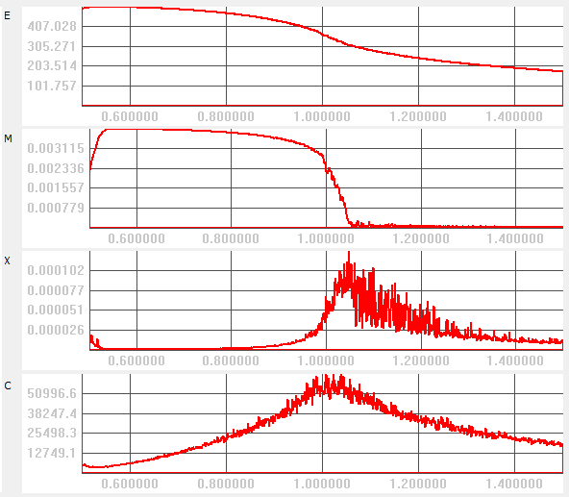
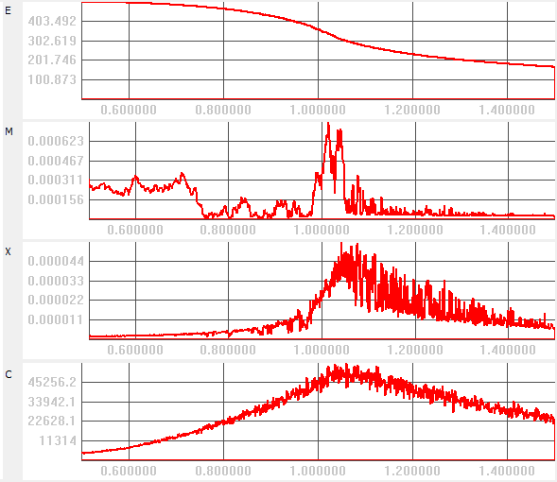
Результаты: RNG (double)
Правильно
Правильно
GPU 256x256+, 10000 итераций
(есть небольшие искажения, но они гораздо меньше)
CPU 256x256, 10000 итераций

Slide 14
Архитектура приложения
MFC-приложение
  «observer» – обработчики оконных сообщений
  CIsingDialog : CSimulationDialog : CDialogEx (OnSimulation() template method, вызывается в отдельном потоке)
  Графический стек plot::drawable (паттерны factory (static create(…)), decorator (plot::custom_drawable), method chain (CplotControl.with(…)))
  rand/srand – memento

